Slide 1
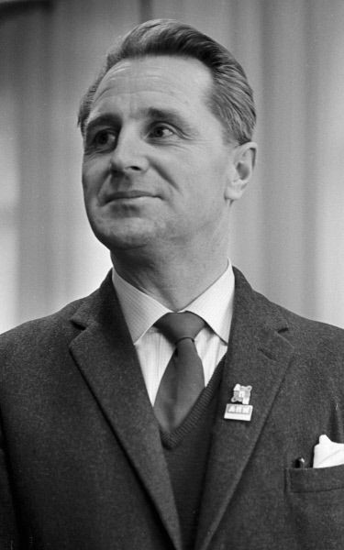
Литература
6
класс
Джеймс Олдридж
(1918-2015 гг.)
Очерк жизни и творчества.

Slide 2
ПЛАН УРОКА
1. Рождение будущего писателя.
2. Образование.
3. Военный корреспондент.
4. Творчество. Ранние рассказы.
5. Романы Джеймса Олдриджа.
6. Рассказ «Последний дюйм».
7. Награды и премии.
8. Экранизации произведений Джеймса Олдриджа.
9. Смерть писателя.
Notes:
Пытались взаимосвязьвеществ

Slide 3
РОДЖЕНИЕ БУДУЩЕГО ПИСАТЕЛЯ
Джеймс Олдридж - английский писатель, журналист и общественный деятель, австралиец по происхождению.
Родился 10 июля 1918 года в Австралии, в городке Сван-Хилл, штат Виктория, в многодетной семье редактора местной газеты.
Notes:
Пытались взаимосвязьвеществ

Slide 4
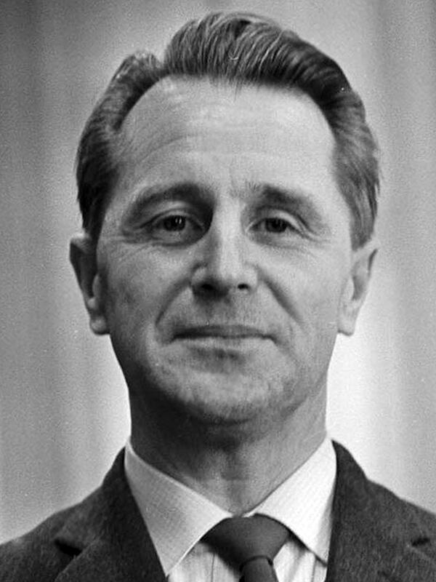
Мать всегда учила сына быть честным, защищать слабых, любить природу. Будущий писатель был пятым, самым младшим ребёнком в семье. В середине 1920-х семья Олдриджа перебралась в Суон-Хилл, и большинство его австралийских произведений основываются на его жизни в этом городке. В 1938 году Олдридж переезжает в Лондон.
Notes:
Пытались взаимосвязьвеществ

Slide 5
ОБРАЗОВАНИЕ
Учился в мельбурнском коммерческом колледже. С 14 лет, продолжая учебу, работает рассыльным в мельбурнской газете.
В 1938 году едет в Англию, где поступает в Оксфордский университет. Тогда же он посещал летные курсы и сотрудничал в ряде лондонских газет.
Notes:
Пытались взаимосвязьвеществ

Slide 6
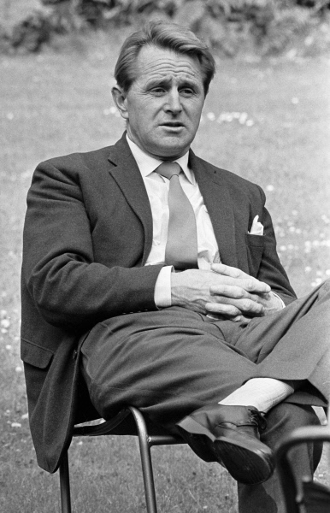
МЕЧТА ДЖЕЙМСА ОЛДРИДЖА
Одновременно Олдридж мечтает стать летчиком, записывается в авиационную школу. Затем последовали будни корреспондента. Наблюдения за жизнью смелых людей, патриотов своей родины и послужили основным материалом для его первых произведений.
Notes:
Пытались взаимосвязьвеществ

Slide 7
ВОЕННЫЙ КОРРЕСПОНДЕНТ
Олдриджу был 21 год, когда он направился в Финляндию в качестве военного корреспондента.
В годы второй мировой войны Олдридж побывал в качестве корреспондента во многих странах (в Норвегии, Греции, Египте, Ливии, Иране и т. д.).
Notes:
Пытались взаимосвязьвеществ

Slide 8
ДЖЕЙМС ОЛДРИДЖ - РЕПОРТЕР
Его военные сводки были чуть ли не первыми весточками, доносившими правду о страданиях многомиллионного народа о ужасах и несправедливостях Второй мировой войны, где решимость, смелость и отвага народа позволили отстоять суверенитет государства и свободу нации. Он как репортер освещает боевые события в Норвегии, Албании, Египта, Ливии.
Notes:
Пытались взаимосвязьвеществ

Slide 9
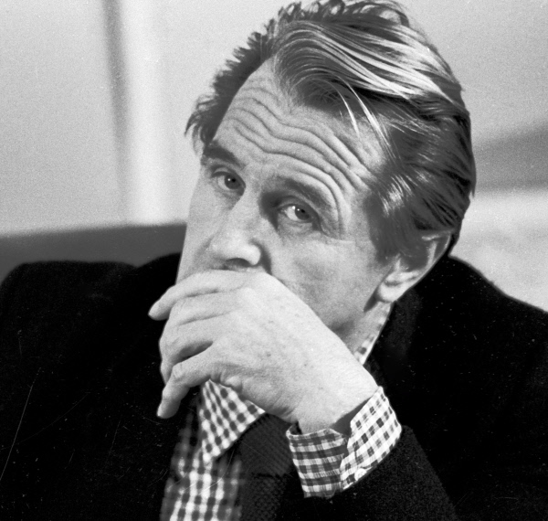
Олдридж пишет произведения, наполненные гуманистическим пафосом. Он убежден, что силы разума, справедливости должны стать основой жизни человеческого сообщества. Он смело противостоит разжиганию воин между народами, выступает за установление мира на земле.
Notes:
Пытались взаимосвязьвеществ

Slide 10
ТВОРЧЕСТВО
Первые произведения Джеймса Олдриджа - "Дело чести" (1942 г.), "Морской орел" (1944 г.) и "О многих людях" (1946 г.) являются крупным достижением передовой английской литературы военного времени.
Notes:
Пытались взаимосвязьвеществ

Slide 11
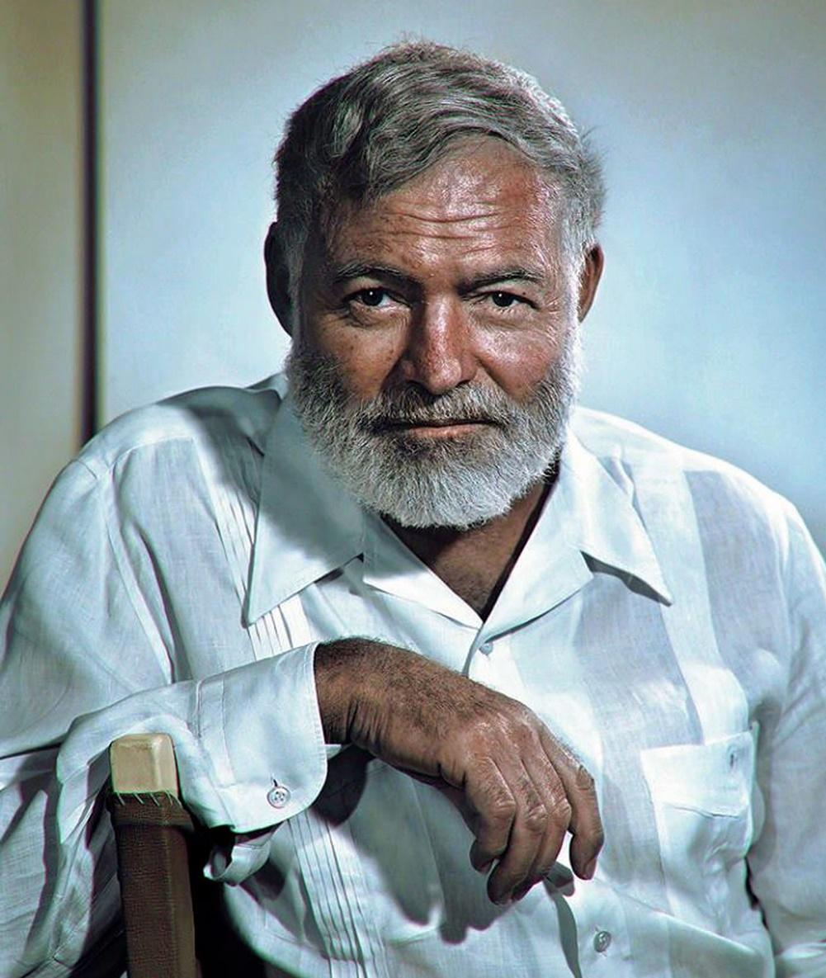
РАННИЕ РОМАНЫ
Ранние романы «Дело чести» и «Морской орёл» написаны им под впечатлением от творчества Эрнеста Хемингуэя.
Notes:
Пытались взаимосвязьвеществ

Slide 12
РОМАН «ДЕЛО ЧЕСТИ»
Его первый роман «Дело чести», базирующийся на собственном опыте писателя, был опубликован в Великобритании и в США в 1942 году и сразу зарекомендовал себя как бестселлер. Главный герой романа — молодой пилот Королевских военно-воздушных сил Великобритании Джон Квейль сражается на отживших своё бипланах против авиации стран Оси в небе над Грецией, островом Крит и Северной Африкой в 1940-1941 гг. Роман стал самой продаваемой книгой Олдриджа вплоть до 1988 года.
Notes:
Пытались взаимосвязьвеществ

Slide 13
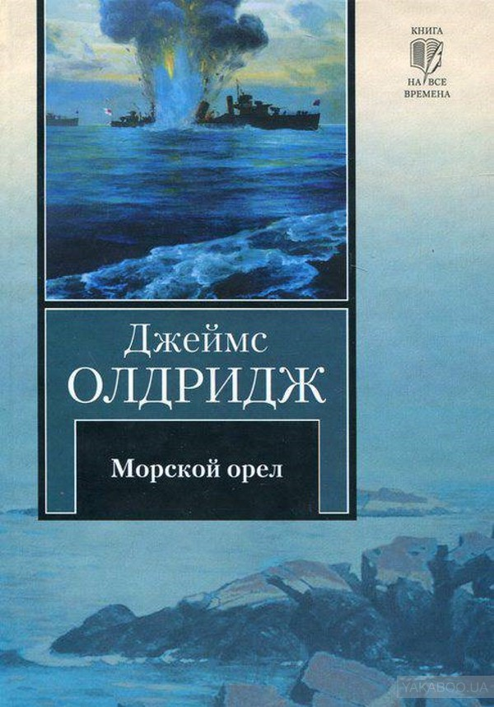
РОМАН «МОРСКОЙ ОРЕЛ»
Второй роман писателя «Морской орёл» был опубликован в 1944 году. В основе сюжета лежит история о судьбе австралийских пилотов после катастрофы на острове Крит в 1941 году. Несмотря на то, что отзывы критиков оказались более сдержанными, книга получила престижную премию имени молодого писателя и военного лётчика Джона Луеллина Риса за 1945 год.
Notes:
Пытались взаимосвязьвеществ

Slide 14
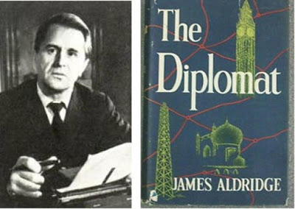
РОМАН «ДИПЛОМАТ»
Одним из наиболее успешных и широко известных романов писателя стал «Дипломат», опубликованный в 1949 году. Действие романа происходит в северном Иране — Азербайджане и Курдистане, а также в Великобритании. В книге детально и увлекательно показана работа советских и английских дипломатов: как принимаются те или иные политические решения на высшем уровне. Красочно показана жизнь, культура и местный колорит иранцев и курдов. Книга получила смешанные отзывы критиков.
Notes:
Пытались взаимосвязьвеществ

Slide 15
РОМАН «ДИПЛОМАТ»
По мнению писателя, роман «Дипломат» является главным произведением в его творческой жизни. Именно за него писатель в 1953 г. был отмечен золотой медалью Всемирного совета мира. Это свидетельствует о признании мировой общественностью больших заслуг этого выдающегося художника и борца за мир.
Notes:
Пытались взаимосвязьвеществ

Slide 16
КНИГА «ГОРЫ И ОРУЖИЕ»
В 1974 году у Олдриджа вышла книга «Горы и оружие», которая является продолжением романа «Дипломат». На её страницах читатель вновь встретится с главными героями «Дипломата». Действие книги из борющегося Курдистана переносится в Европу, куда главный герой едет по просьбе своих давних друзей, иранских курдов, на поиски пропавших бесследно денег, предназначавшихся для покупки оружия.
Notes:
Пытались взаимосвязьвеществ

Slide 17
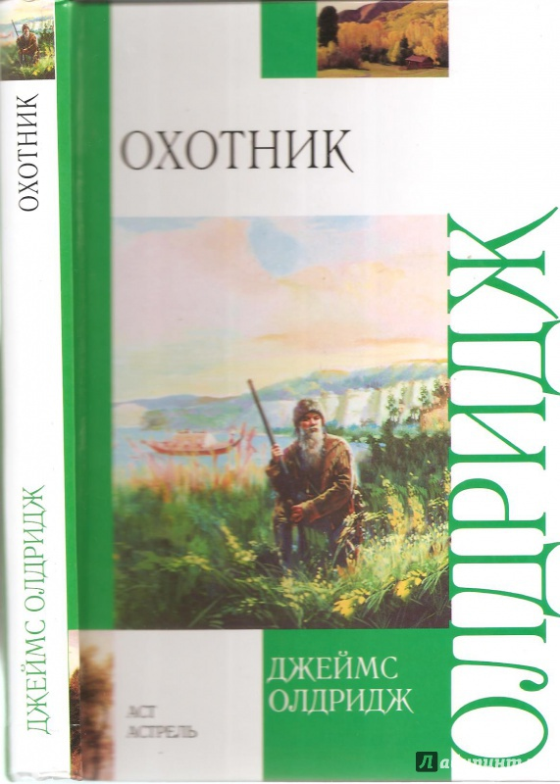
РОМАН «ОХОТНИК»
Роман «Охотник», написанный в 1949 году, стал результатом попытки автора смешать различные жанры и направления в литературе. Драма повествует о канадских охотниках за мехами, об их жизненных трудностях и о перипетиях судьбы, происходящих вокруг охоты на берегах озера Онтарио.
Notes:
Пытались взаимосвязьвеществ

Slide 18
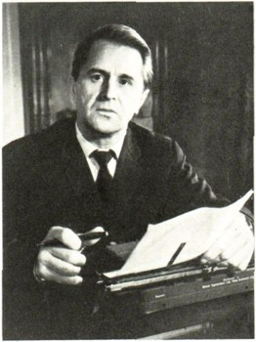
О разнообразии творческих интересов свидетельствует книга "Каир", цикл австралийских новелл ("Мальчик с лесного берега", "Папина сорока" и др.). Повесть "Мой брат Том" (1966 г.), сборник рассказов разных лет "Золото и песок" (1960 г.), включающий «Последний дюйм», «Акулью клетку» и другие произведения тяготеют к жанру героической эпопеи. Они реалистически отражают и сложный путь личности к новым горизонтам, и трагедию индивидуалиста, утратившего их.
Notes:
Пытались взаимосвязьвеществ

Slide 19
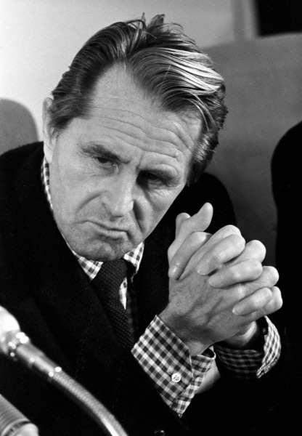
РОМАН «ПЛЕННИК НА ЗЕМЛЕ»
Олдридж продолжал черпать вдохновение в злободневных событиях, и напряженность в отношениях между Востоком и Западом во время холодной войны дала ему тему для его следующего романа «Пленник на земле» (1962 г.), действие которого происходит в замерзших пустынях Арктики, где английский ученый спасает единственного выжившего после крушения российского самолета.
Notes:
Пытались взаимосвязьвеществ

Slide 20
РАССКАЗ «ПОСЛЕДНИЙ ДЮЙМ»
В последующих книгах Олдридж все больше удаляется от политической и военной тематики и все больше начинает работать в области детской литературы. Так в 1959 г. публикуется его рассказ «Последний дюйм».
Notes:
Пытались взаимосвязьвеществ

Slide 21
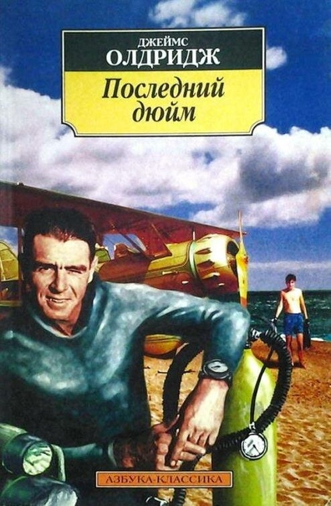
РАССКАЗ «ПОСЛЕДНИЙ ДЮЙМ»
Человеческая драма, изображенная в произведении, довольно распространенное явление, так как является следствием вопиющих социальных проблем. Отец и сын не могут найти общий язык, но неожиданное несчастье сближает их. И автор не дает ответа, смогут ли они преодолеть последний дюйм отчуждения.
Notes:
Пытались взаимосвязьвеществ

Slide 22
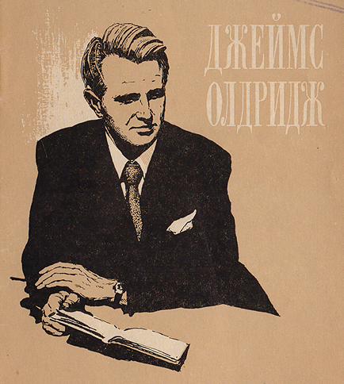
ПОСЛЕДНЯЯ КНИГА ДЖЕЙМСА ОЛДРИДЖА
Начиная с 1960 года, новые книги Олдриджа читать становится все сложнее. Писатель публикует одну книгу в три-четыре года. Так продолжается до 2006 года, когда вышла последняя его книга – «Крылья котенка из Сент-Клэр».

Slide 23
ЧЛЕН ЖЮРИ
В 1971 году Джеймс Олдридж был членом жюри в 7-ом Московском международном кинофестивале.
Notes:
Пытались взаимосвязьвеществ

Slide 24
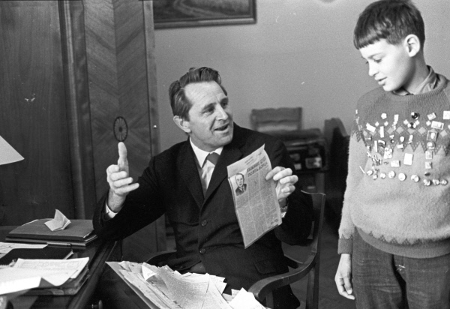
НАГРРАДЫ И ПРЕМИИ
В 1972 году Олдридж получил премию за «выдающуюся борьбу за сохранение мира». В том же году он также получил золотую медаль в области журналистики от Организации международных журналистов. За «Правдивую историю о Спит Макфи» («Викинг», 1986 г.) он выиграл ежегодную премию Guardian Children's Fiction Prize, выдающуюся книжную награду, которую присуждает жюри британских детских писателей.
Notes:
Пытались взаимосвязьвеществ

Slide 25
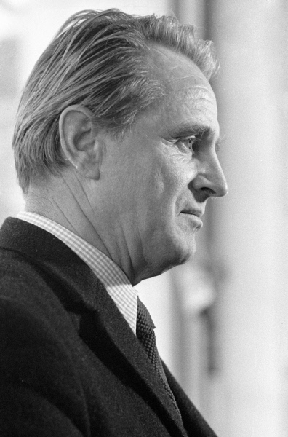
АВТОР РАССКАЗОВ, РОМАНОВ И НОВЕЛЛ
За всю свою творческую деятельность он создал большое количество рассказов, романов и новелл, которые нашли отклик в душе абсолютно каждого читателя его произведений. В центре внимания писателя — человек с его поисками свободы и счастья.
Notes:
Пытались взаимосвязьвеществ

Slide 26
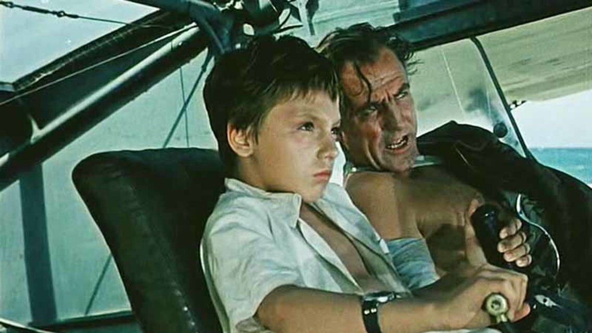
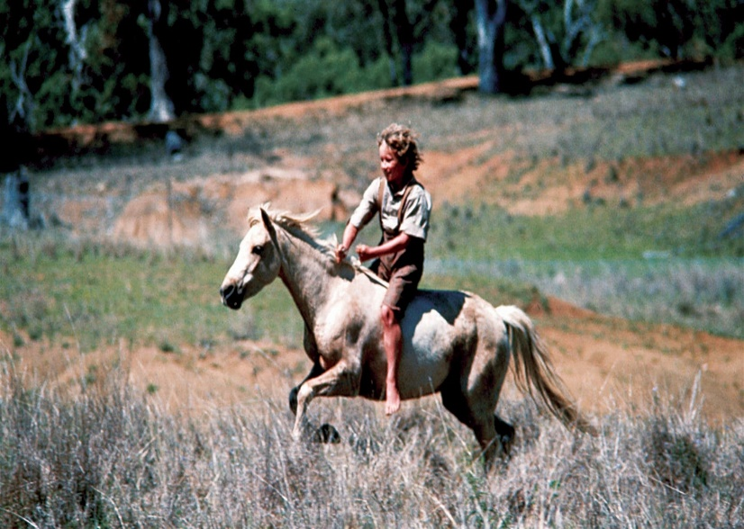
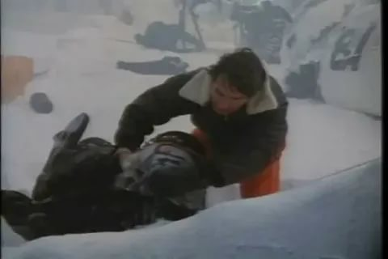
ЭКРАНИЗАЦИИ ПРОИЗВЕДЕНИЙ
В 1958 году в был снят фильм «Последний дюйм» режиссёра Теодора Вульфовича.
В 1975 году в США был снят фильм «Оседлай дикого пони» по одноимённому роману режиссёром Доном Чеффи.
В 1990 году при содействии США был снят фильм «Пленник земли». Режиссёр Джон Барри.
Notes:
Пытались взаимосвязьвеществ

Slide 27
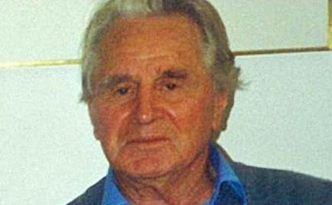
СМЕРТЬ ПИСАТЕЛЯ
Джеймс Олдридж прожил долгую жизнь. Он умер в Лондоне 23 февраля 2015 года в возрасте 96 лет.

Slide 28
ЗАДАНИЕ ДЛЯ САМОСТОЯТЕЛЬНОЙ РАБОТЫ
Записать основные факты биографии и творчества Джеймса Олдриджа.
Прочитать рассказ «Последний дюйм».
Notes:
Пытались взаимосвязьвеществ

